Slide 1
Support Vector Machine

Slide 2
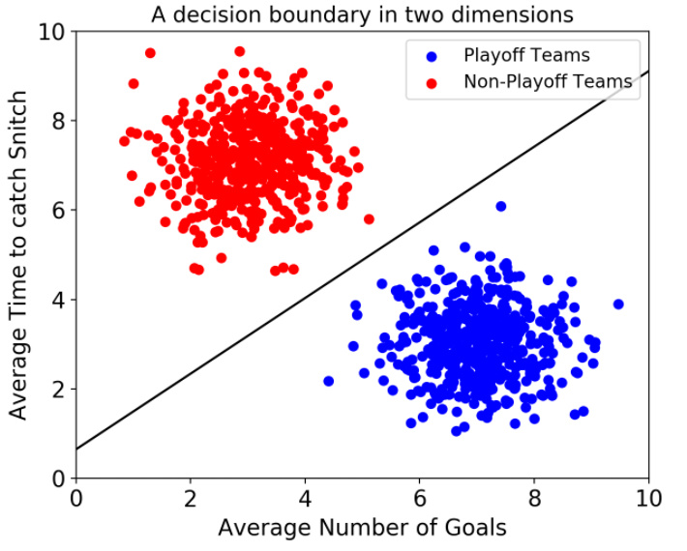
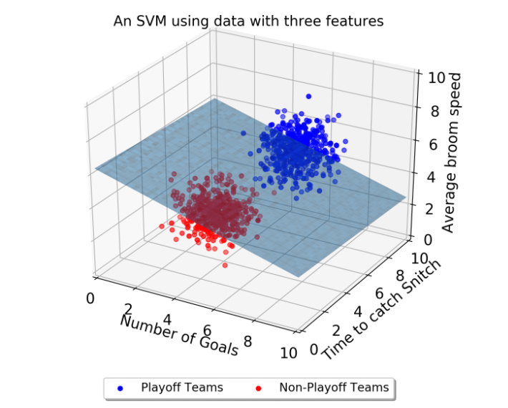
Support Vector Machine?

Slide 3
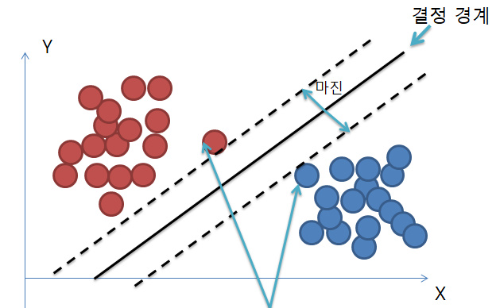
SVM 용어
결정 경계(Decision Boundary)
두 클래스의 데이터를 분류하는 기준이 되는 경계
서포트 벡터(Support Vector)
결정 경계에 가장 가까이 있는 각 클래스의 데이터
마진(Margin)
- 어떤 데이터도 포함되지 않는 영역, 서포트 벡터와 결정 경계의 거리

Slide 4
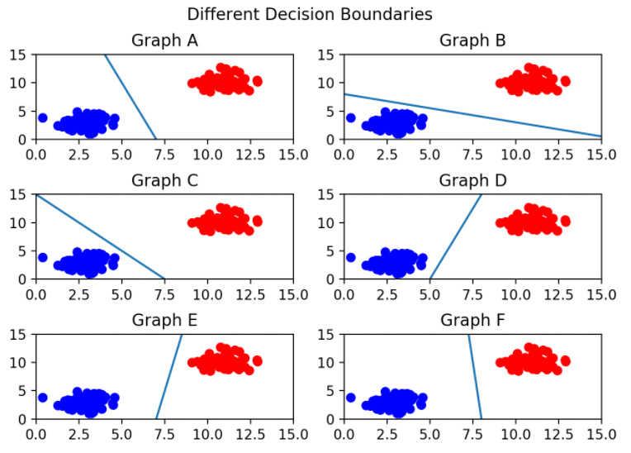
최적의 결정 경계(Decision Boundary)

Slide 5
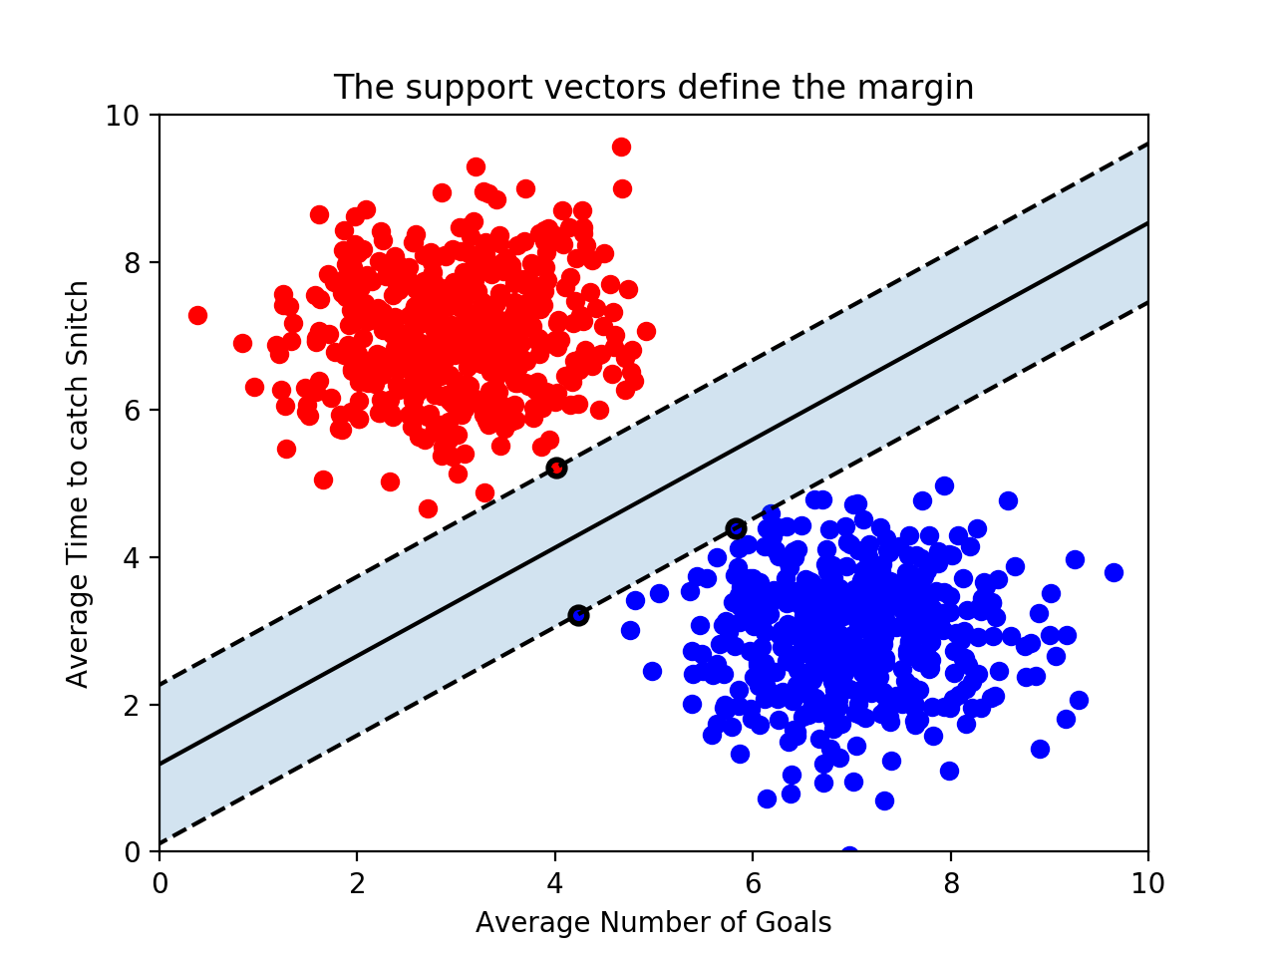
마진(Margin)
- 어떤 데이터도 포함되지 않는 영역, 서포트 벡터와 결정 경계의 거리
N개의 속성을 가진 데이터 ➔ 최소 n+1개 서포트 벡터 존재

Slide 6
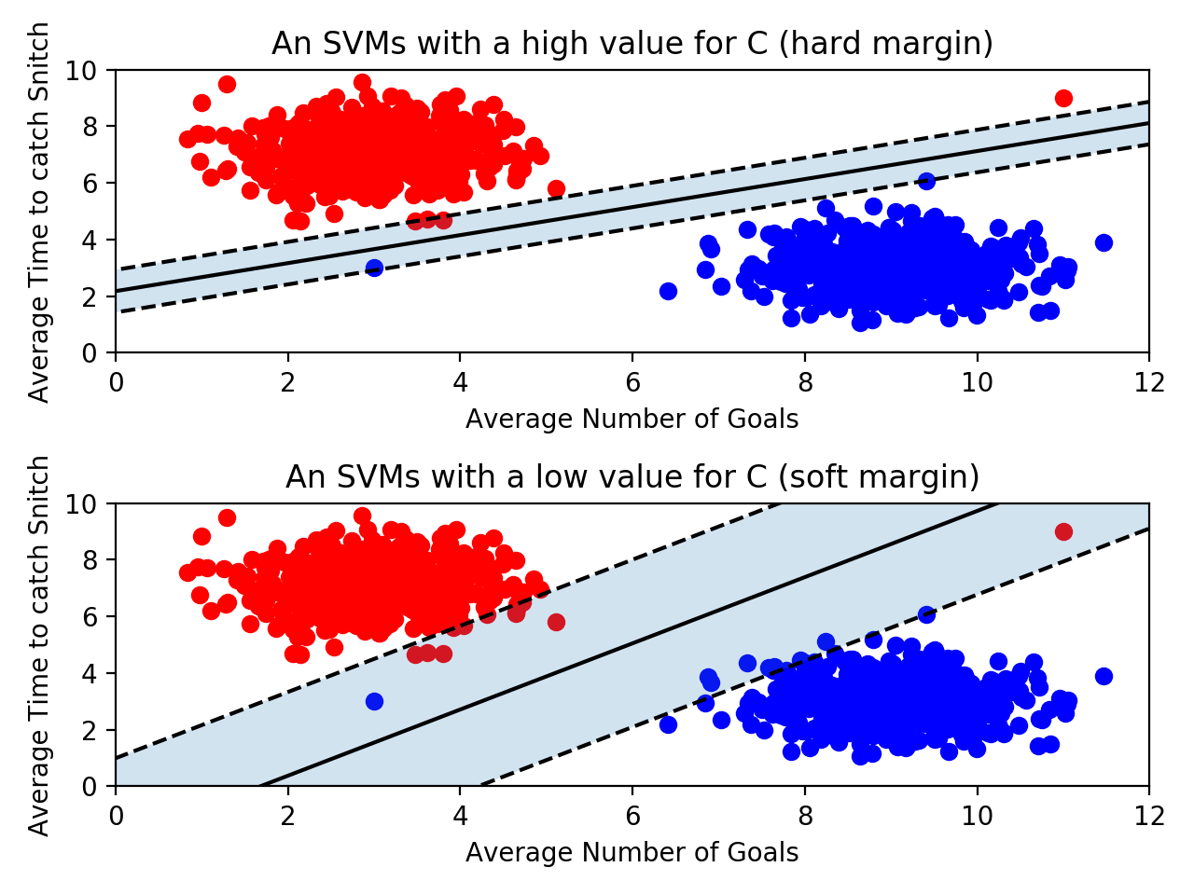
이상치(Outlier) 허용
이상치 허용 x
하드 마진
이상치 허용 o
소프트 마진
classifier = SVC(C = 0.01)

Slide 7
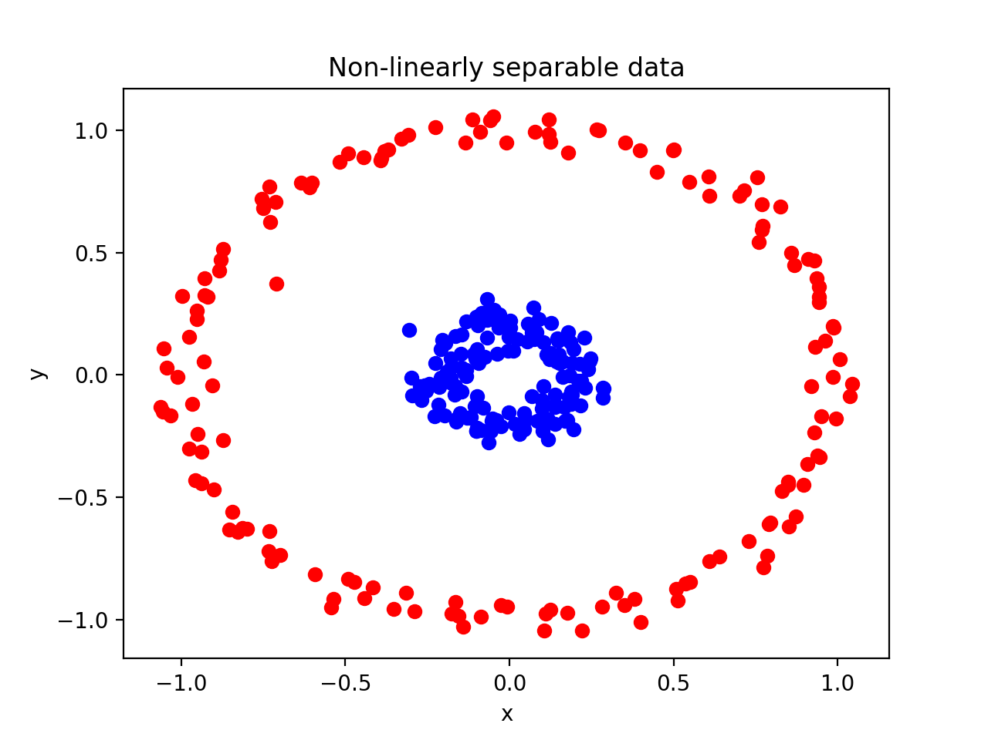
커널(Kernel) 변경
from sklearn.svm import SVC
classifier = SVC(kernel = 'linear’)
Linear 선형 // poly 원형

Slide 8
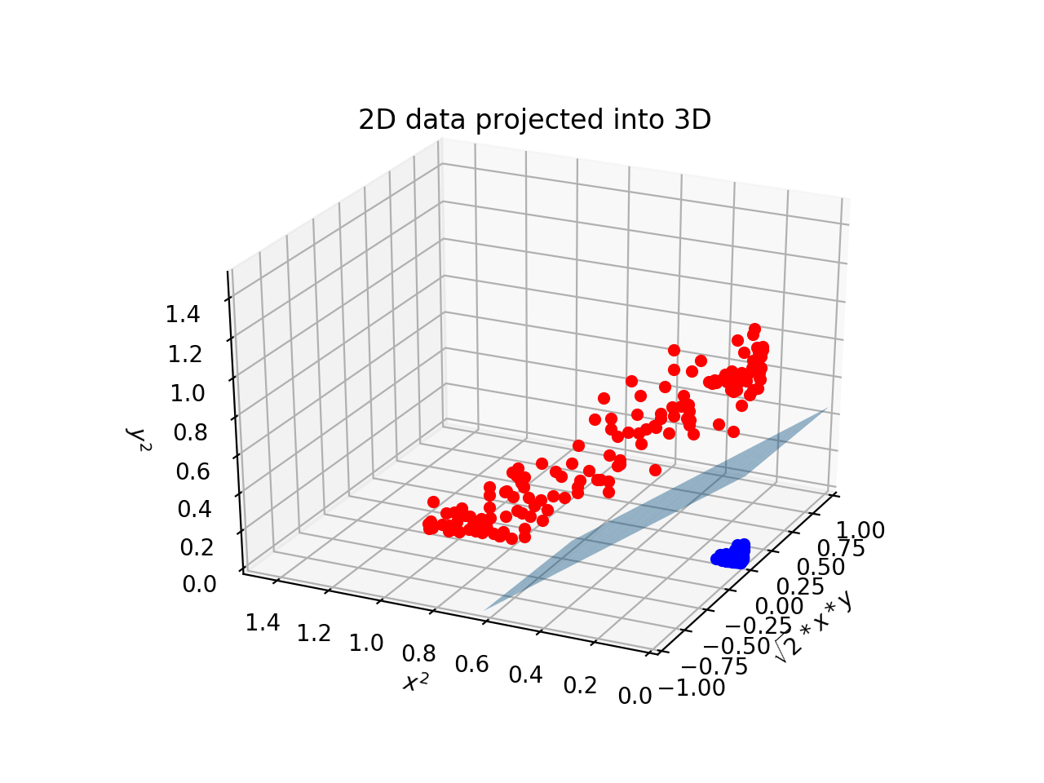
다항식(Polynomial) & RBF

Slide 9
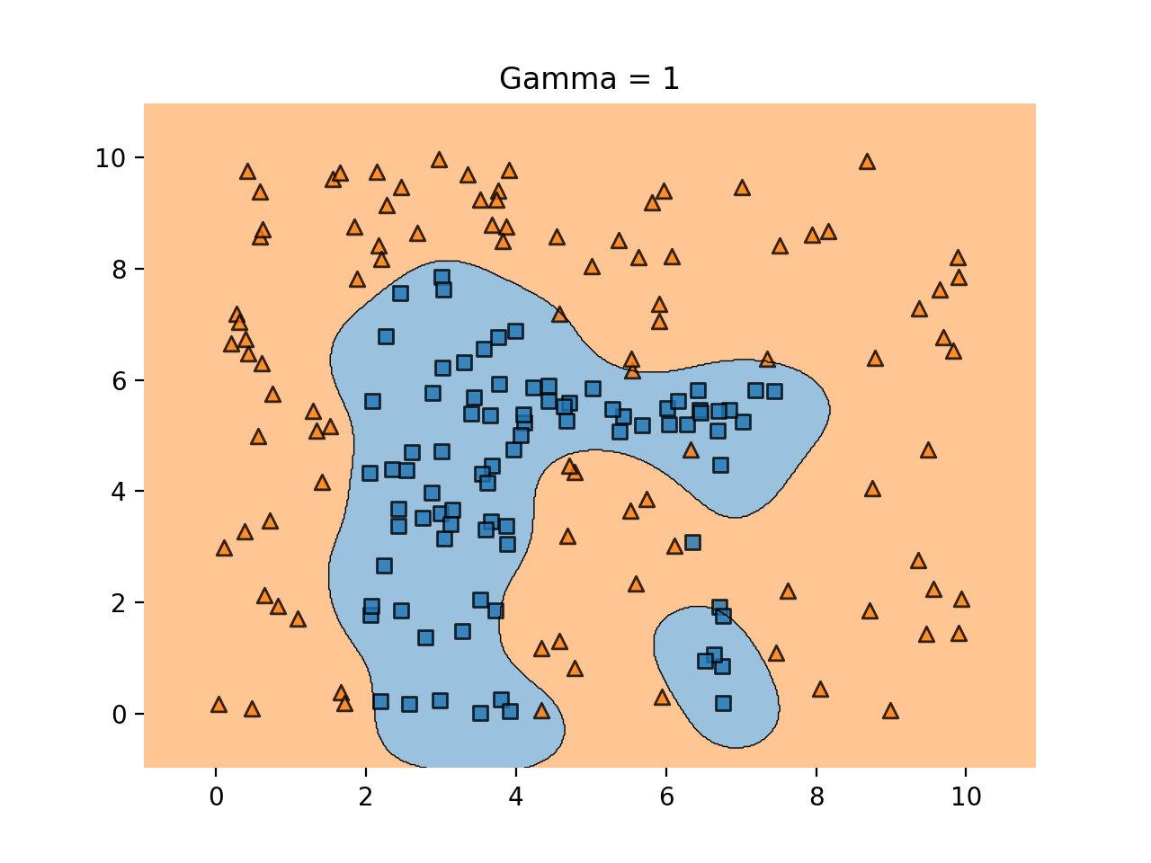
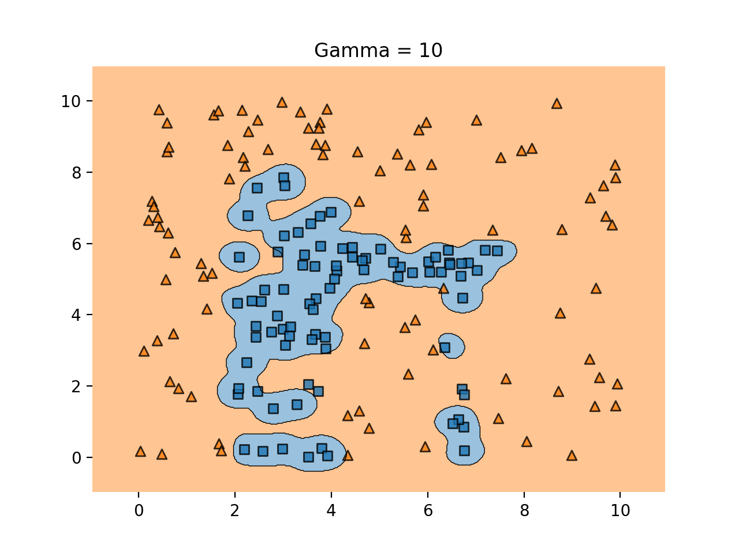
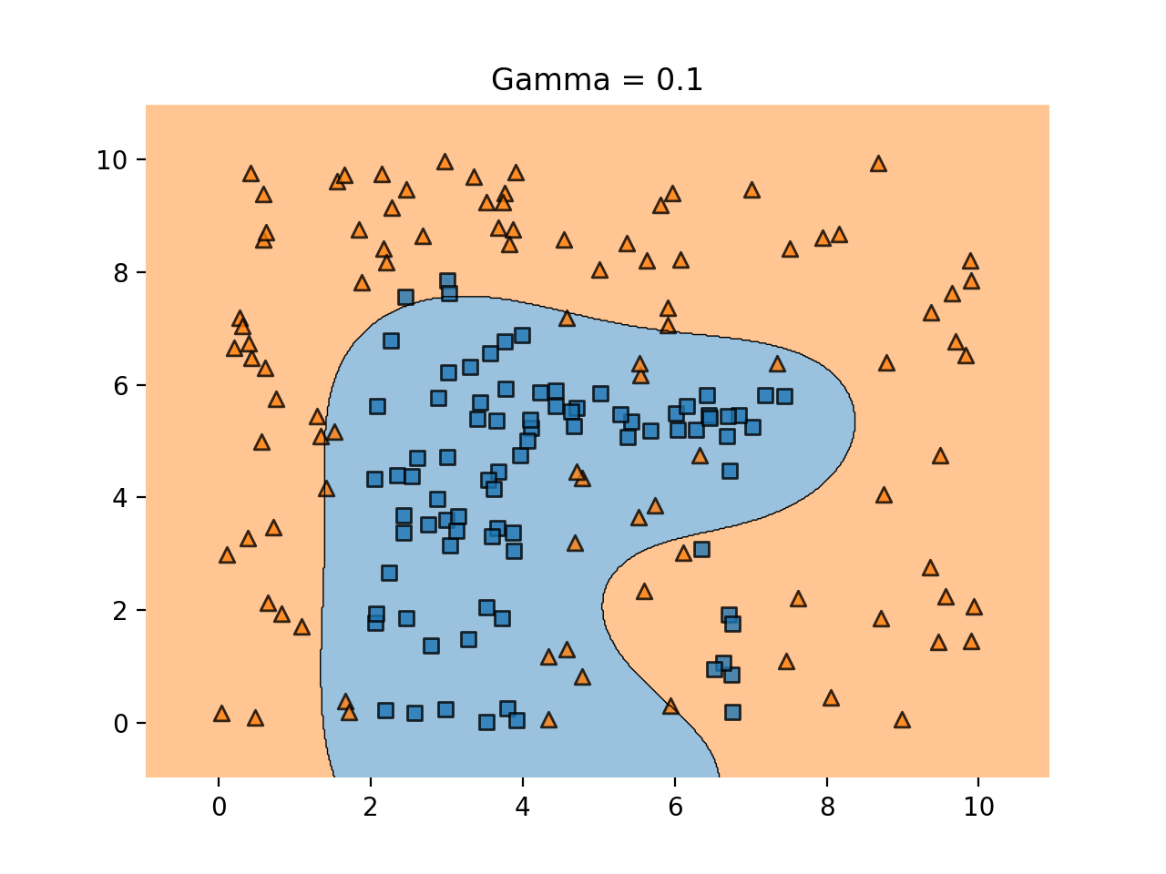
감마(Gamma)
classifier = SVC(kernel = "rbf", C = 2, gamma = 0.5)

